Slide 1
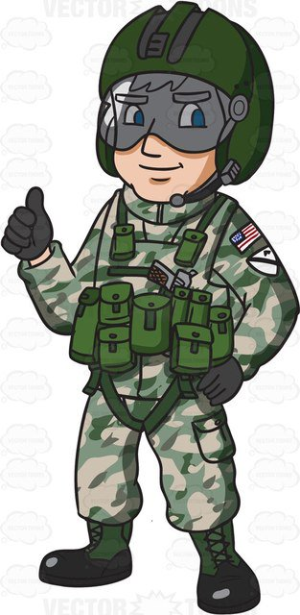
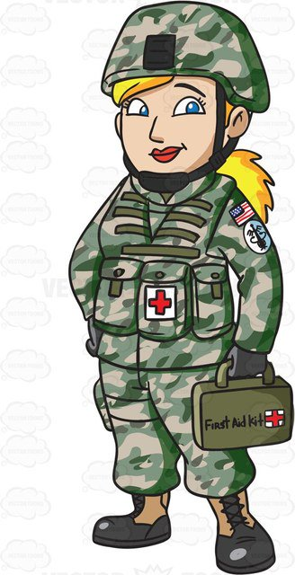
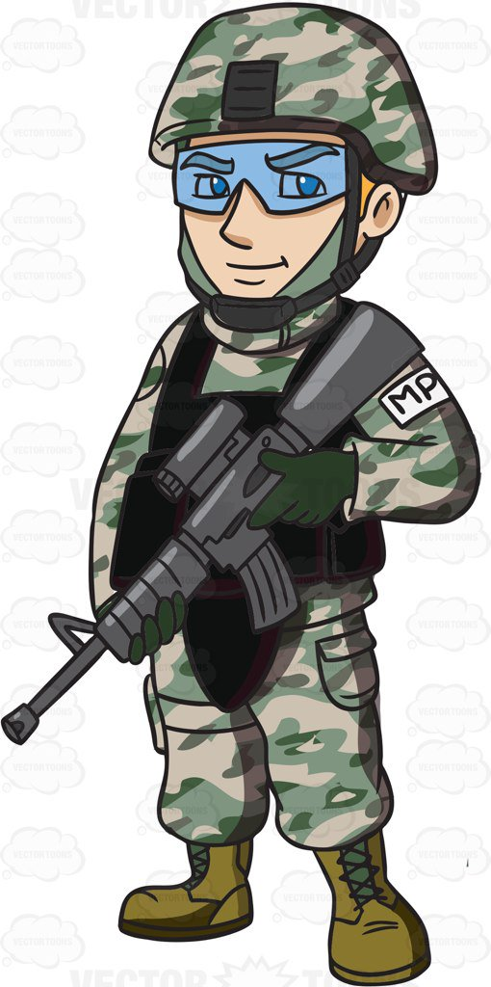
Spotkanie z żołnierzem Motylki i Tygryski

Slide 2
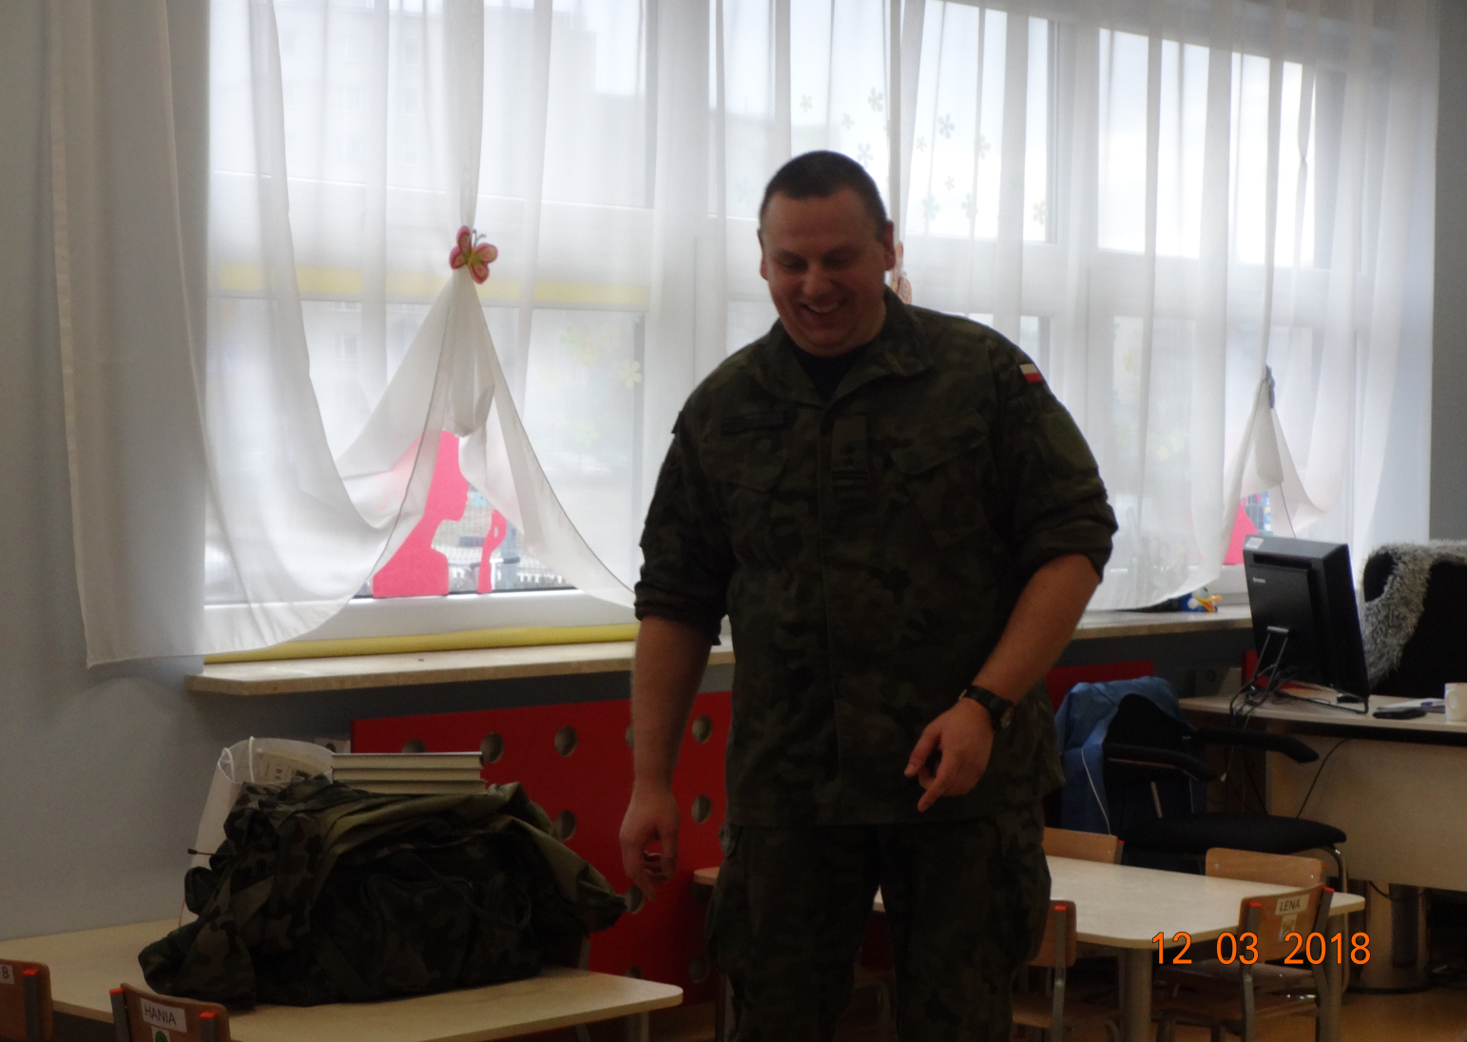
W poniedziałek 12 marca w ramach zajęć „Poznajemy zawody” nasze przedszkole odwiedził tata Amelki z grupy Motylki. Żołnierz będący absolwentem Wojkowej Akademii Technicznej w stopniu Podpułkownika.

Slide 3
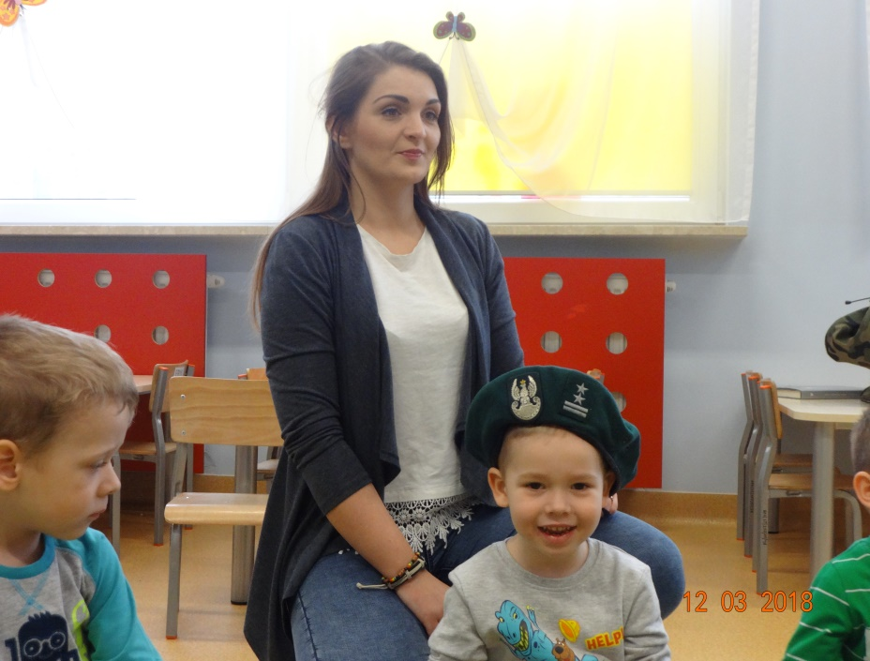
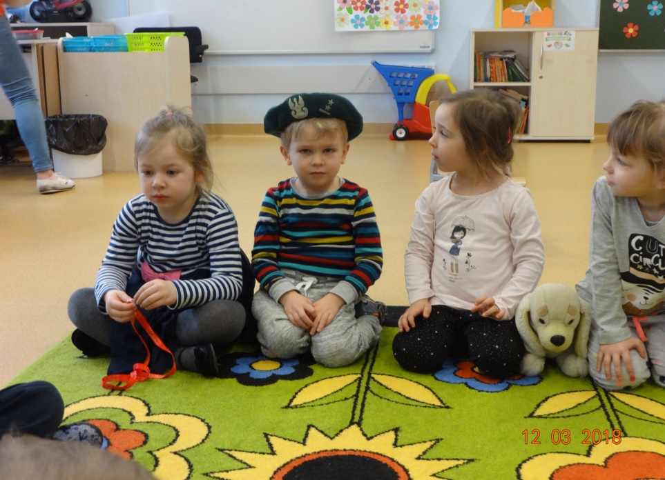
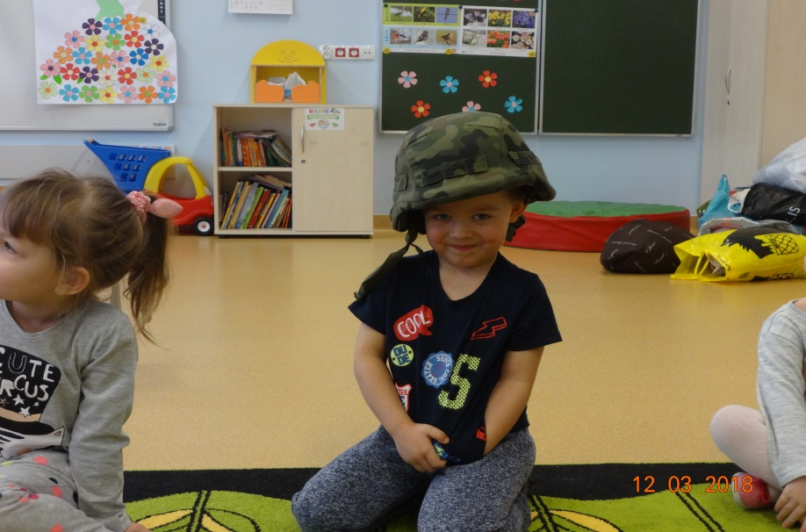
Gość zaprezentował dzieciom mundur polowy, wyjaśniał znaczenie stopni wojskowych oraz kolorystyki stroju.

Slide 4
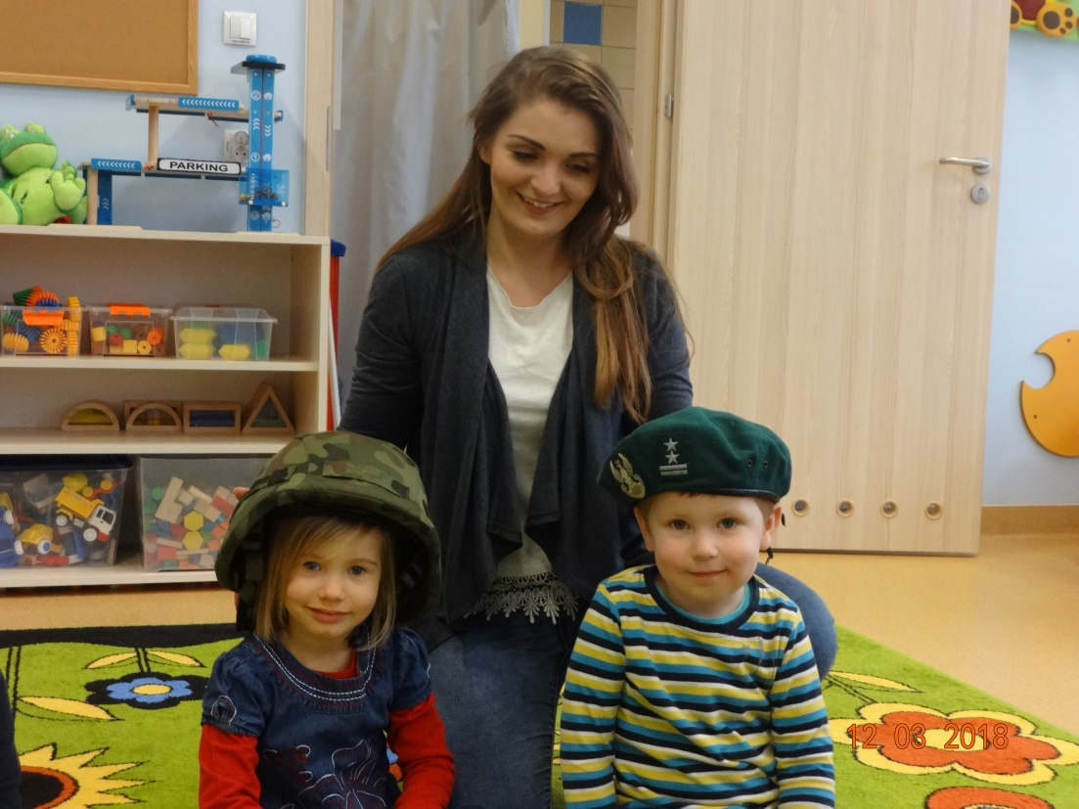
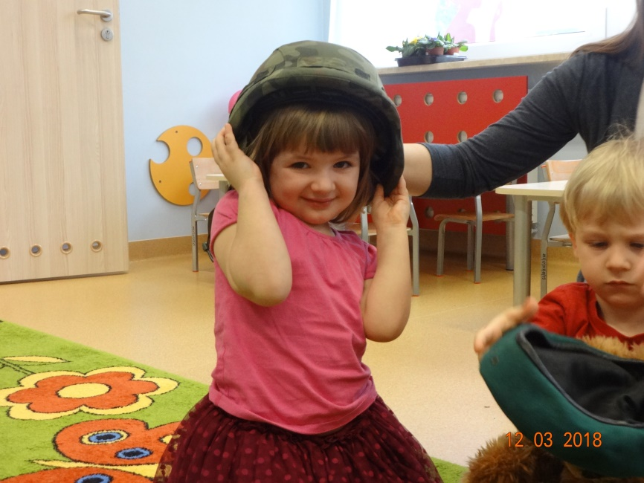
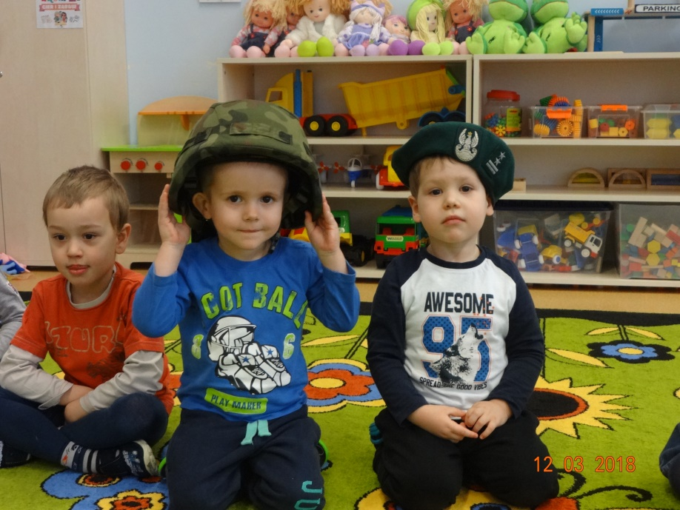
Duże zainteresowanie wśród przedszkolaków wzbudziło wyposażenie żołnierskiego plecaka. Dzieci z uwagą słuchały wyjaśnień, do czego potrzebny jest hełm, maska przeciwgazowa i manierka.

Slide 5
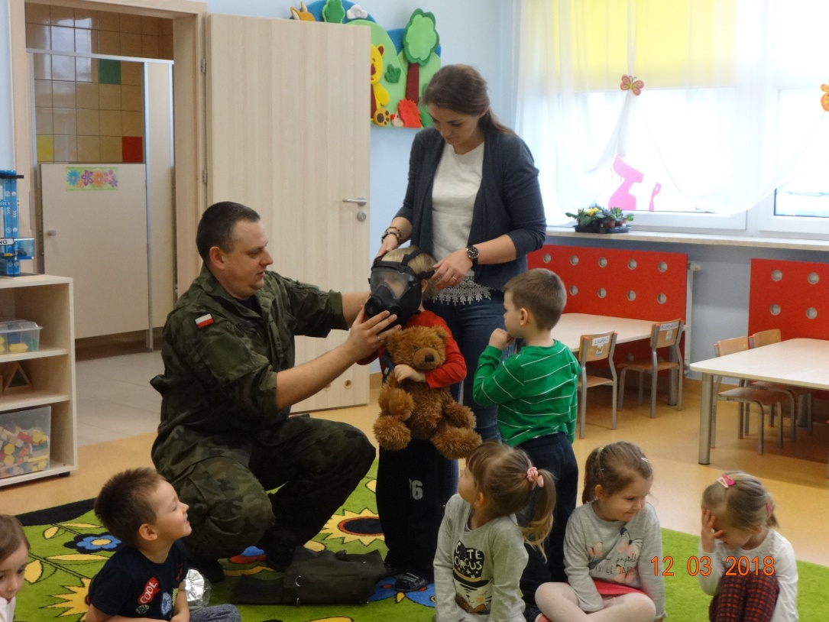
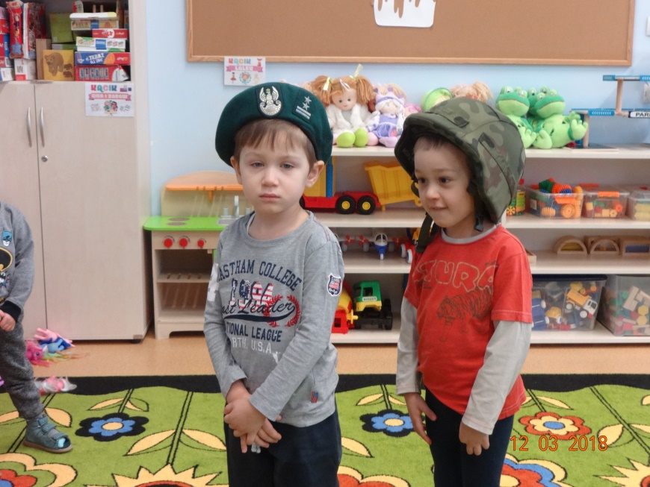
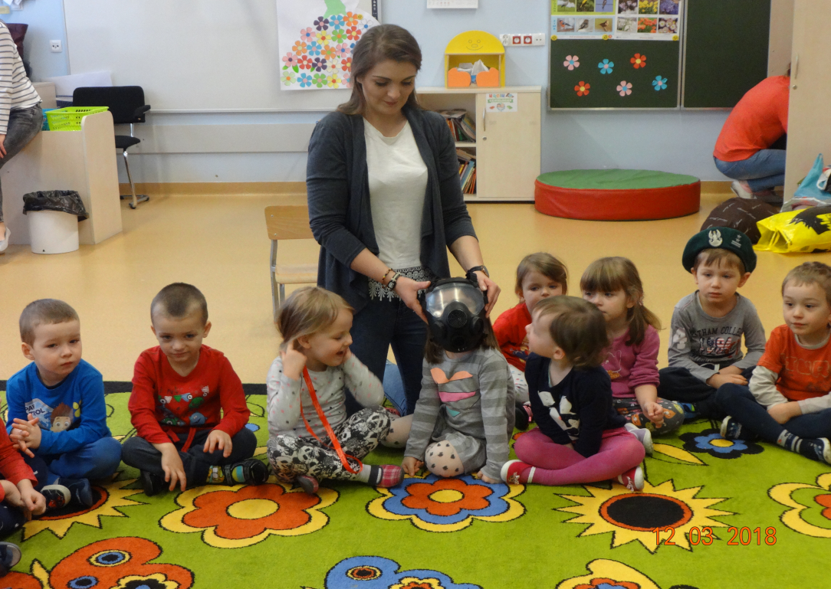
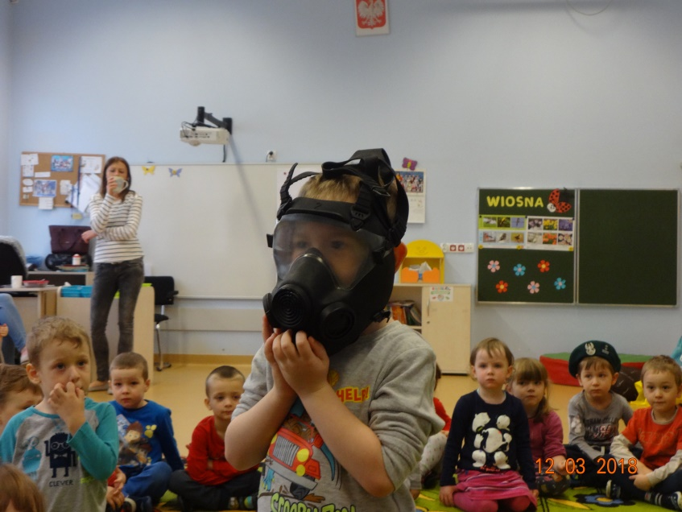

Slide 6
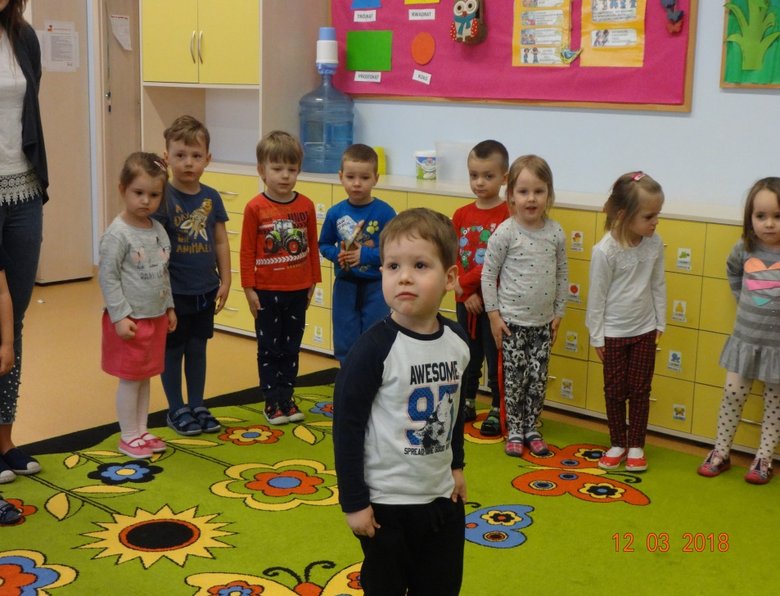
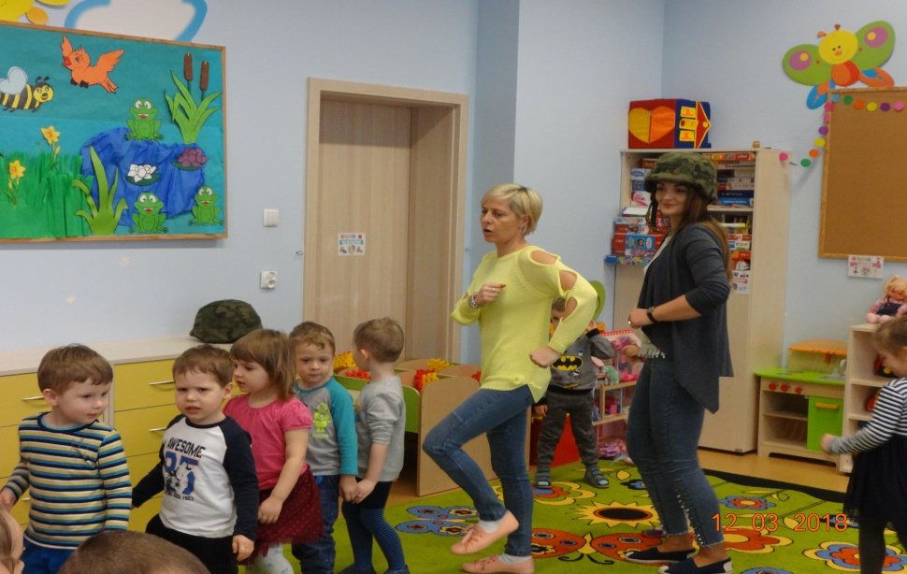
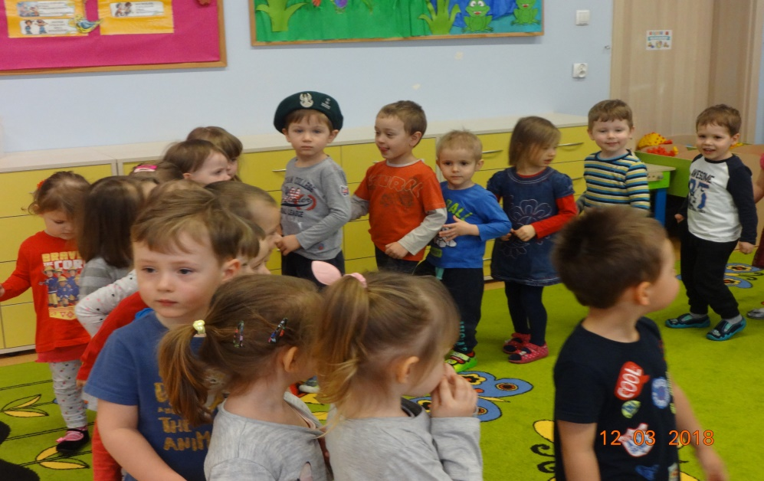
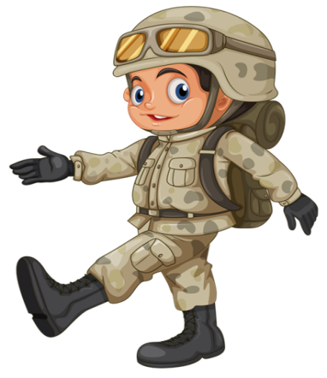
Przedszkolaki odbyły krótką musztrę wojskową, podczas której przećwiczyły podstawowe komendy: baczność, spocznij, maszeruj po kole.

Slide 7
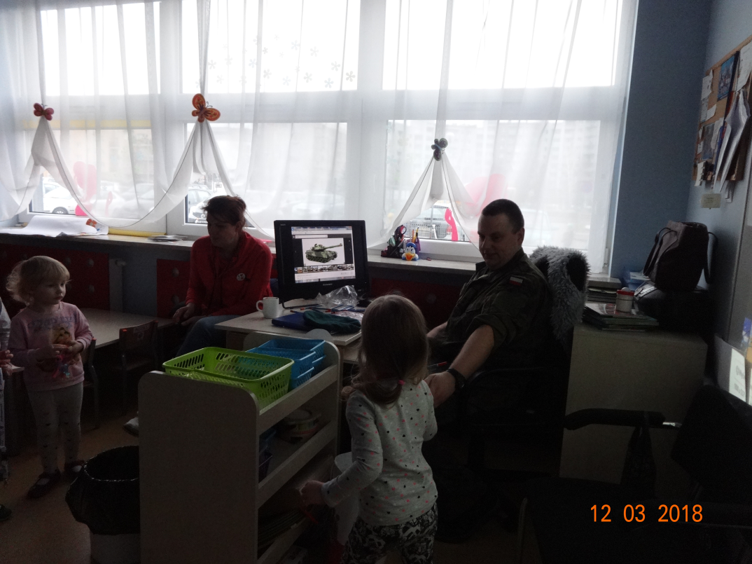
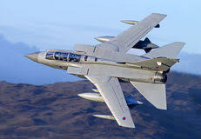
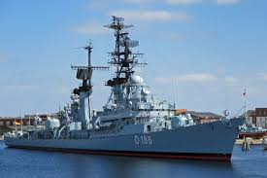
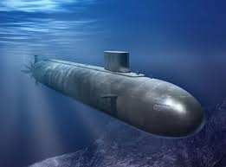
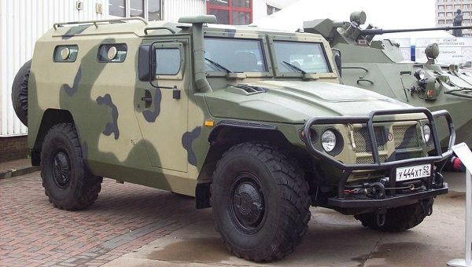
Ustaliły jakimi pojazdami porusza się wojsko lądowe, morskie i lotnicze.

Slide 8
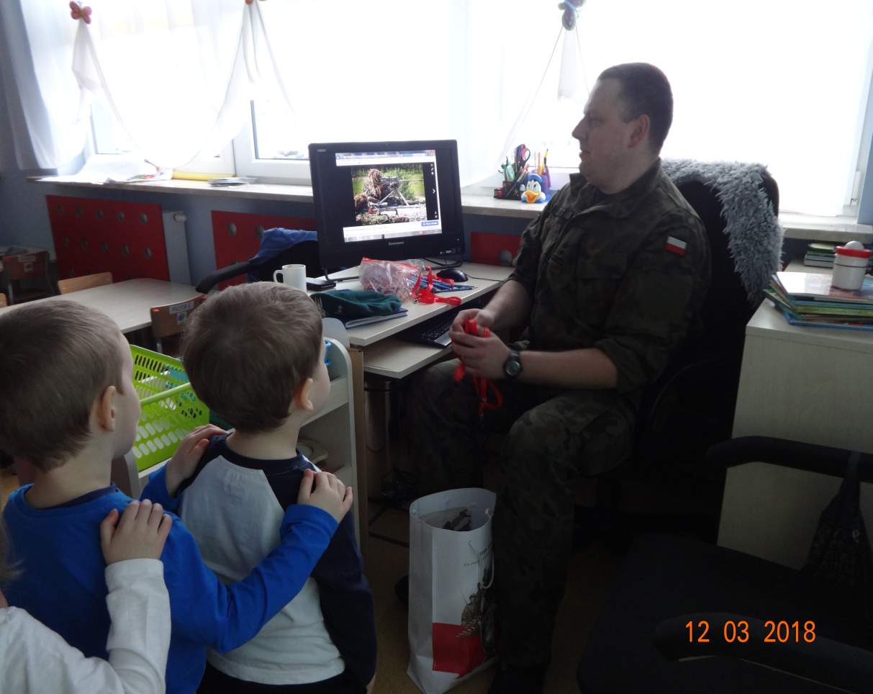
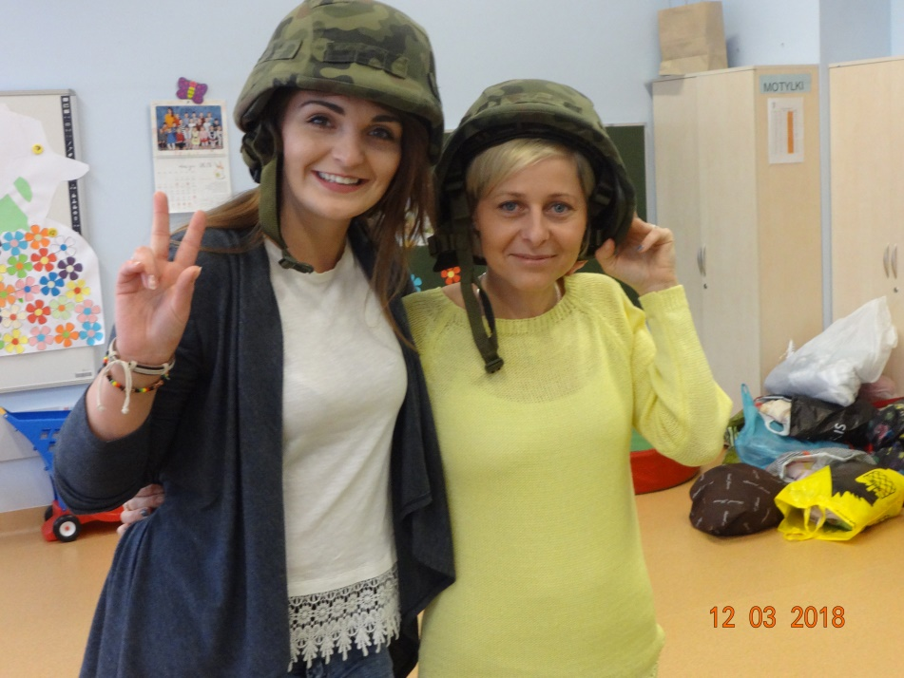
Na koniec spotkania otrzymały prezenty.
Bardzo dziękujemy za ciekawe spotkanie w naszym przedszkolu.

